Slide 1

Founder :
Aek Mohop Alogo Situmorang (235314088)
Ardianto Septianus (235314093)
Lionel Messi Mambrassar (235314083)
Gilberth Untung (235314107)
Angelo Arvelio Ariesto Mandaru (235314118)
Dosen : Ir. Kartono Pinaryanto, S.T., M.Cs.

Slide 2



Petualangan Kosakata Dimulai di Sini!

Slide 3



WHAT IS ?

Slide 4


Mainkan Ceritanya Pelajari Katanya!

Slide 5
APA BEDANYA DENGAN APLIKASI CERITA KONVENSIONAL?
Buku cerita biasa tidak memiliki elemen suara atau interaksi langsung dengan anak.
Aplikasi ini membuat anak tidak hanya membaca, tapi juga berinteraksi secara aktif dengan cerita.
Adanya mode "Dengarkan & Ulangi" yang mendukung pelafalan bahasa.
Tersedia fitur monitoring progres belajar untuk orang tua dan guru.

Slide 6
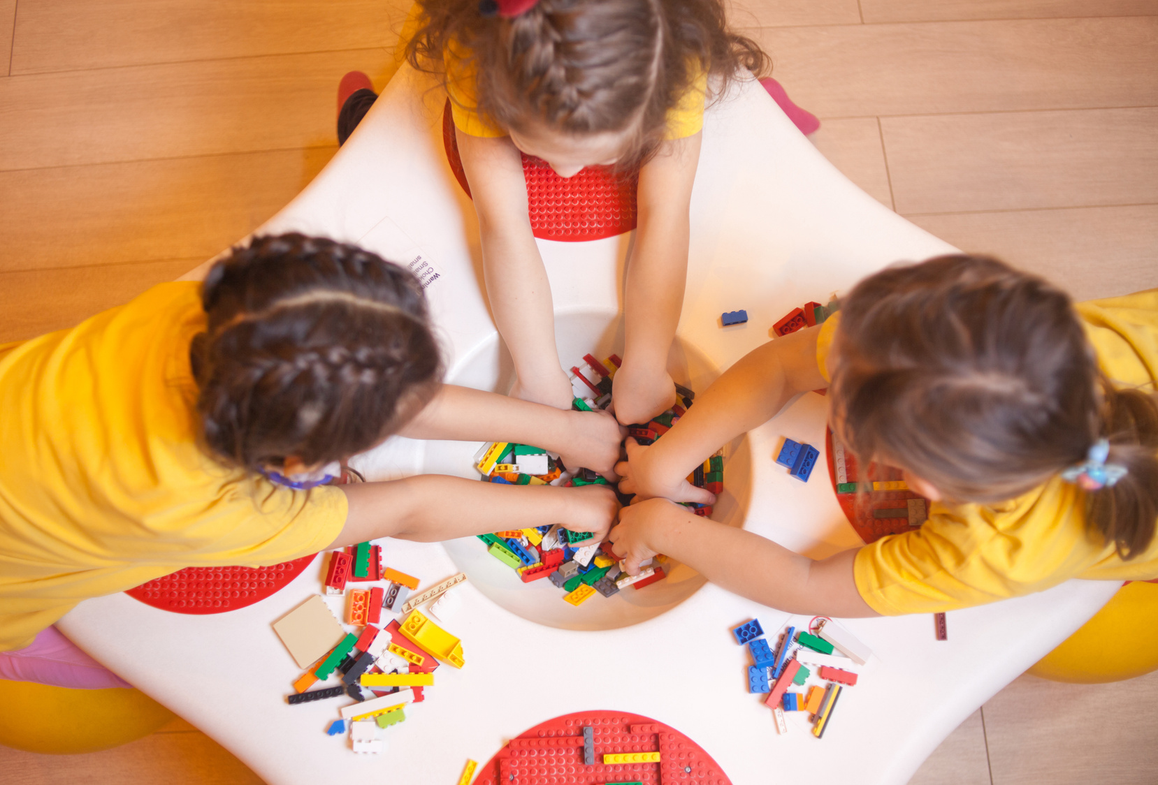
Belajar Sambil Bermain, Cerita Jadi Menyenangkan!

Slide 7
Arti logo
1. Buku Terbuka
Makna: Simbol utama dari cerita dan pembelajaran. Buku terbuka melambangkan akses terbuka terhadap pengetahuan dan imajinasi anak-anak.
2. Ikon Speaker Ceria
Makna: Melambangkan fitur narasi audio otomatis dalam aplikasi.
3. Potongan Puzzle / Bentuk Warna-warni
Makna: Representasi dari elemen interaktif seperti drag-and-drop, mini-game, dan confetti sebagai umpan balik.
4. Warna-warni Cerah
Makna: Menarik perhatian anak-anak dan menciptakan nuansa ceria serta menyenangkan.
5. Teks "Interactive Storybook"
Makna: Menekankan bahwa ini adalah aplikasi interaktif, bukan sekadar buku biasa.

Slide 8

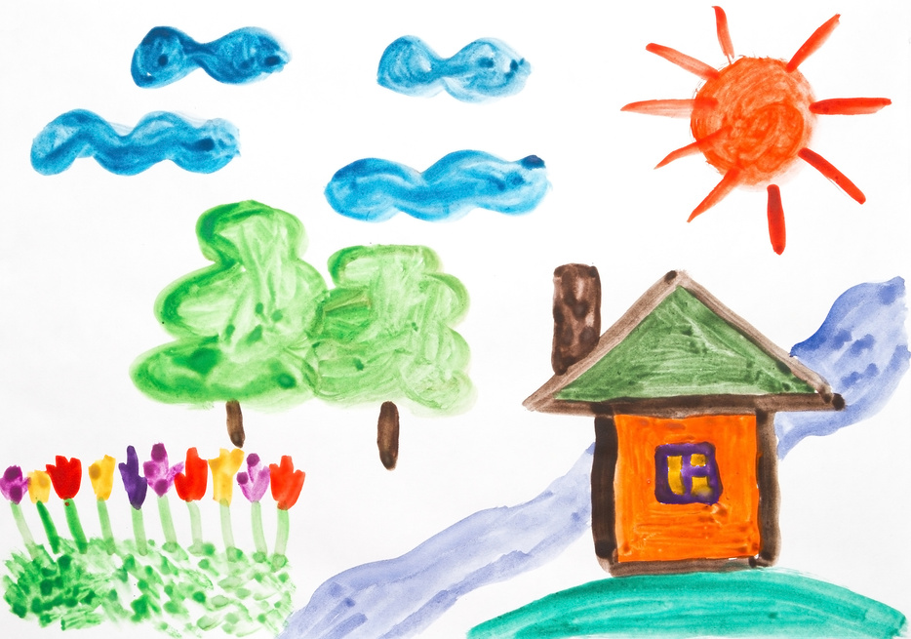

Why bright & Contras?
Aplikasi Interactive Storybook menggunakan warna cerah seperti biru toska gradasi, emas madu, ungu plum, dan hijau zamrud yang disesuaikan dengan kebutuhan anak usia 4–7 tahun. Pemilihan warna ini bukan sekadar estetika, tetapi punya fungsi psikologis dan edukatif yang penting:
Merangsang Perhatian dan Fokus Anak
Membantu Navigasi yang Lebih Mudah
Membangun Suasana Ceria dan Aman
Memberikan Identitas Visual yang Kuat

Slide 9
MINIMUM REQUIREMENT
OS: Android 5.0+ / iOS 11+
RAM: 2 GB
Penyimpanan: 100 MB
Internet: Offline & Online
Usia Pengguna: 4–7 tahun

Slide 10
SCREEN STARTING UP
Ini adalah tampilan saat pertama kali dibuka

Slide 11
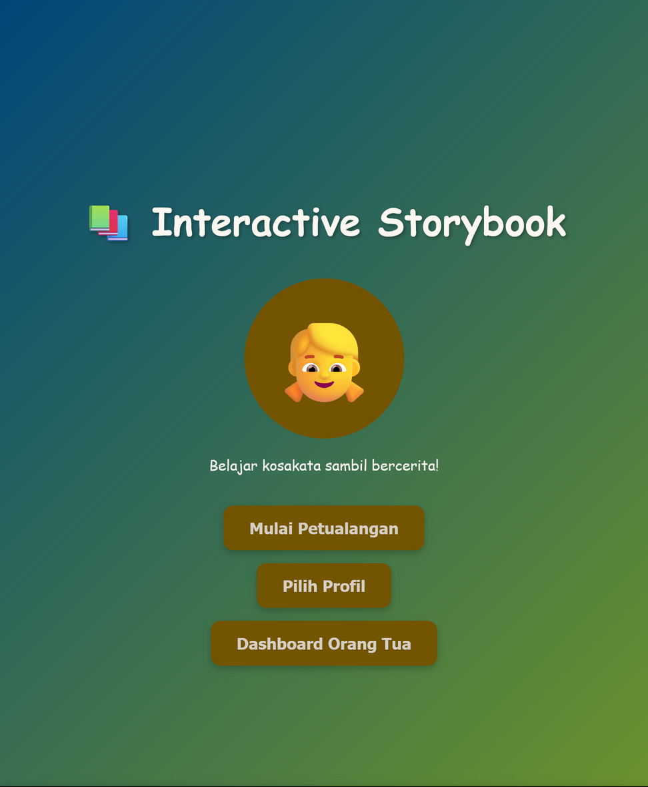
MENU SCREEN
Tampilan Menu awal

Slide 12
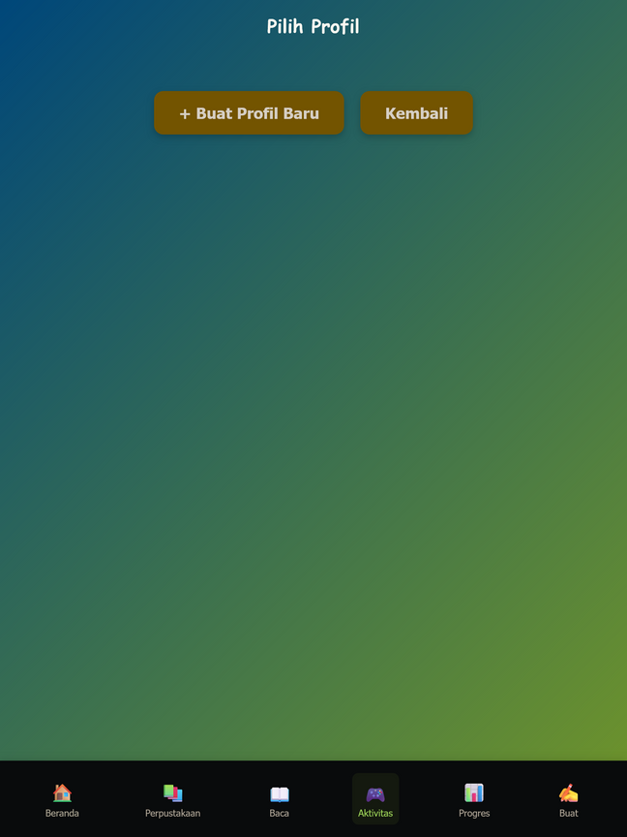
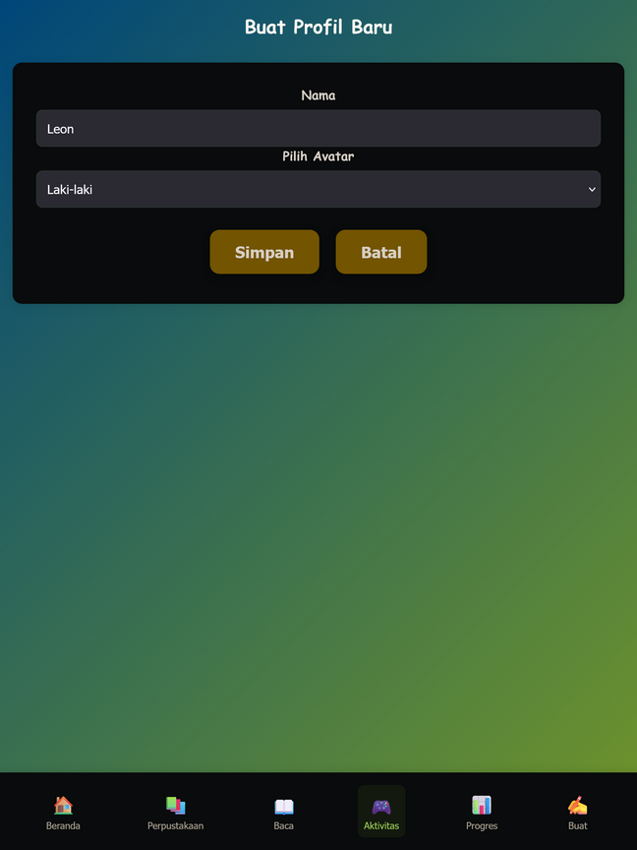
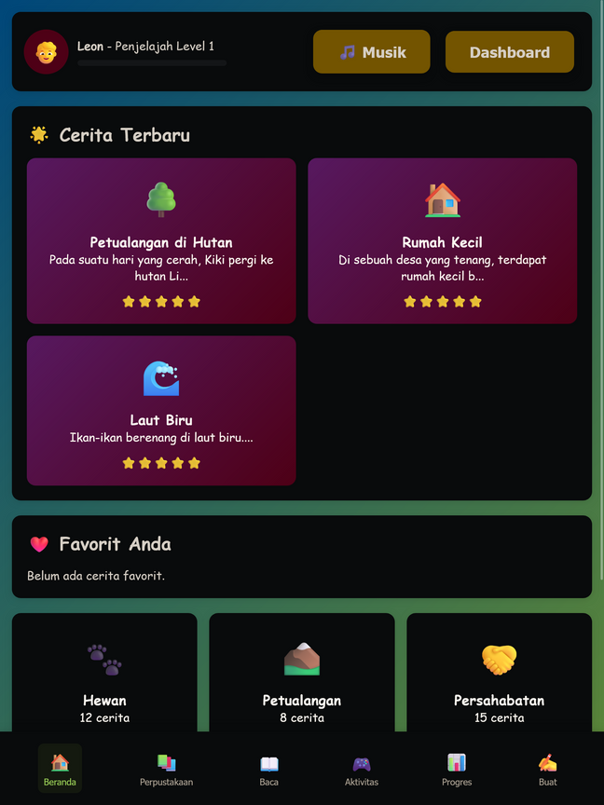
Menu Profil
(Jika belum membuat Profil)

Slide 13
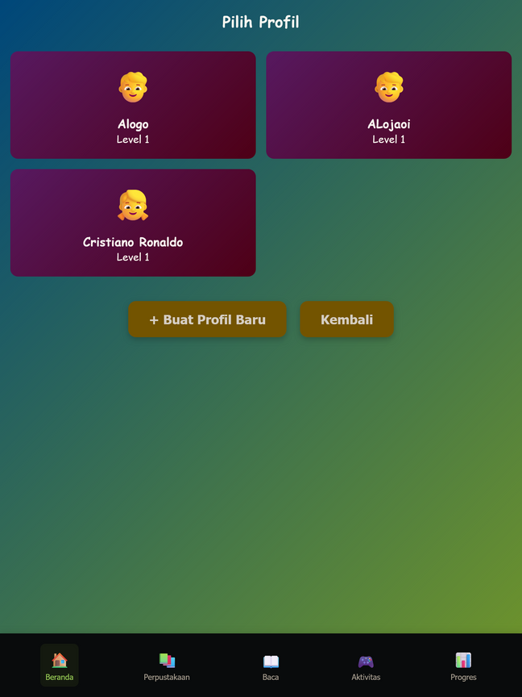
Menu Profil
(Jika sudah membuat profil)

Slide 14
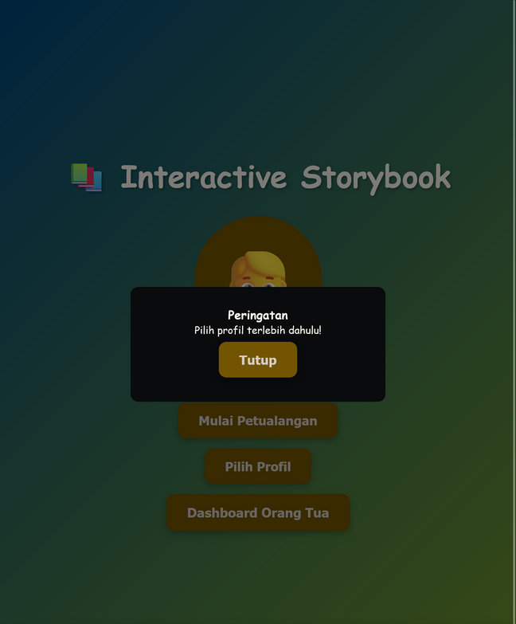
Menu Profil
(Jika User belum Memiliki Profil dan Menekan “Mulai Petualangan”)

Slide 15
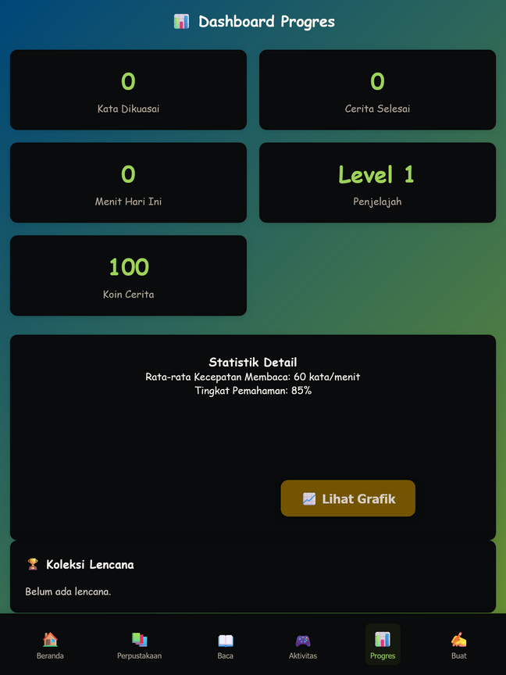
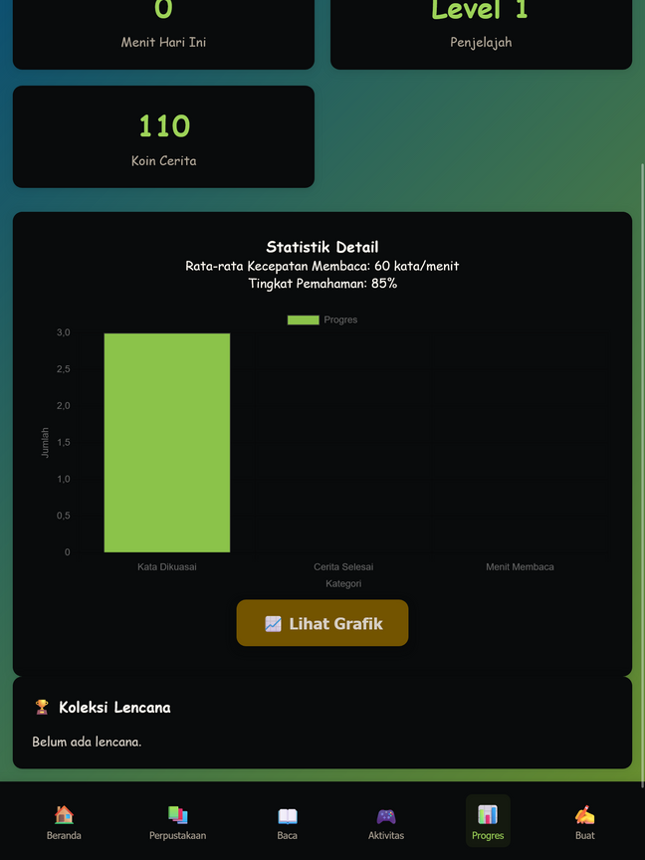
Menu Profil
(Jika User Menekan “Dashboard Orang Tua”)

Slide 16
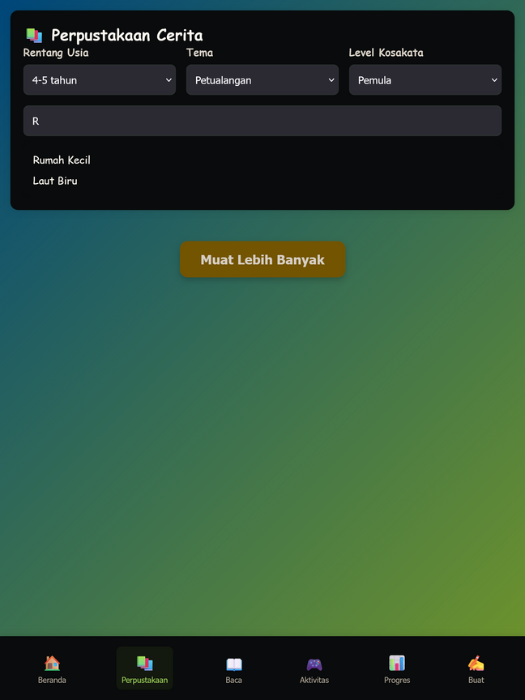
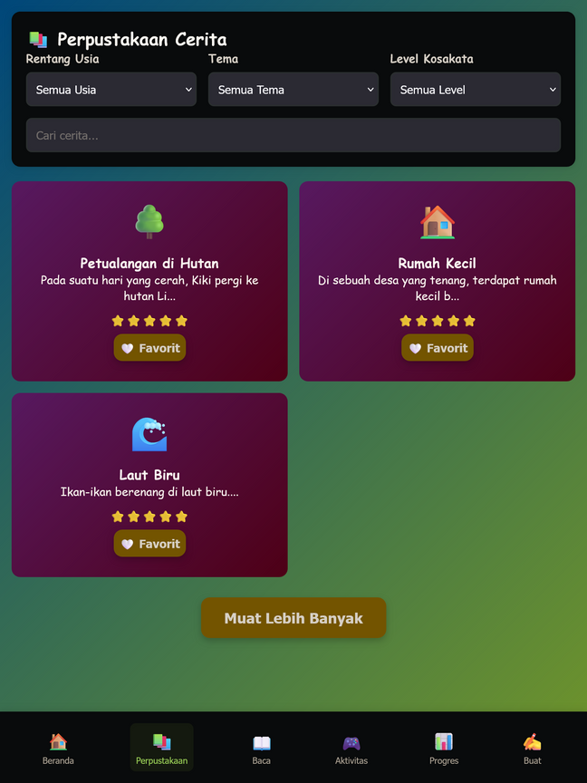
Perpustakaan Cerita
Disorting
Tidak disorting

Slide 17
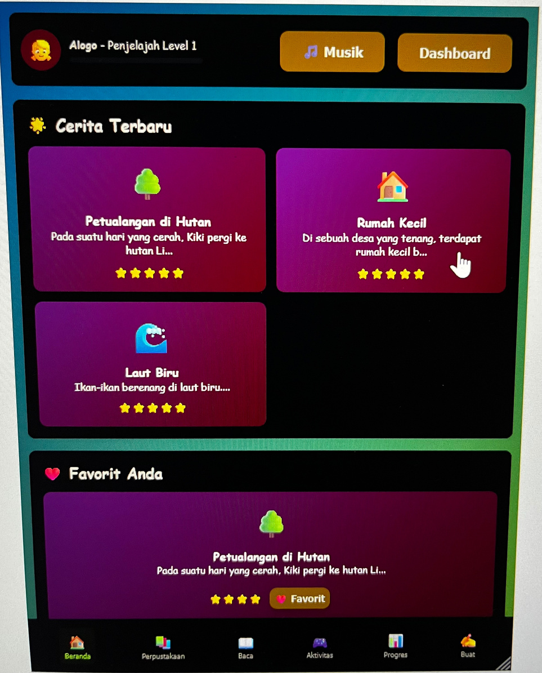
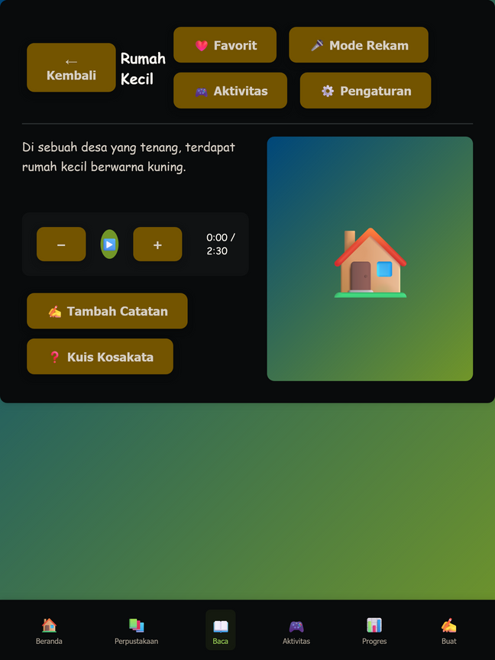
Perpustakaan Cerita
Sistem akan langsung
lompat ke interface baca
Ketika Menekan Cerita

Slide 18
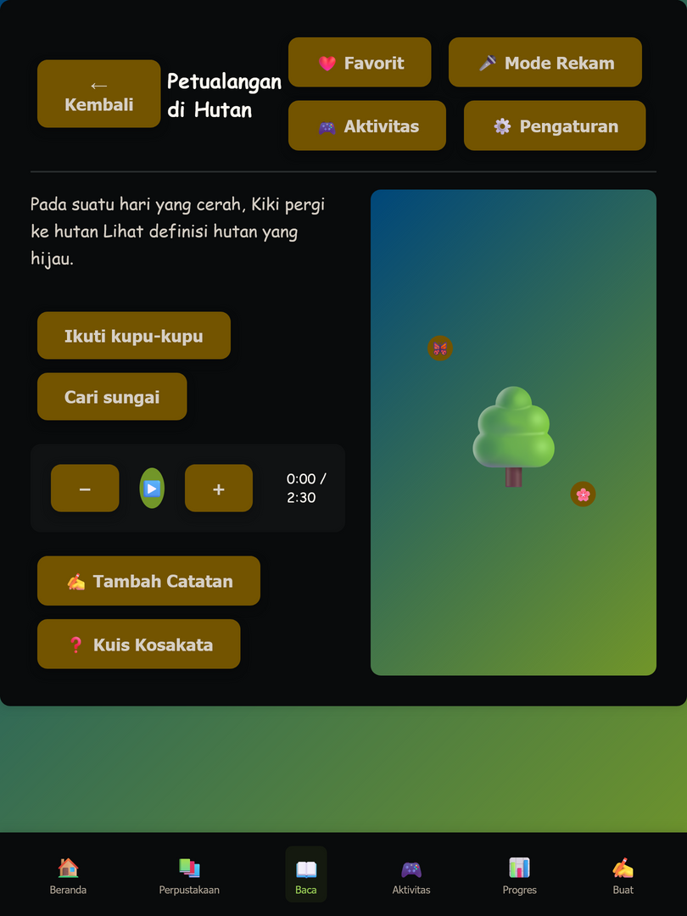
Menu Interface Baca
Daftar Fitur :
Favorit
Mode Rekam
Aktivitas
Pengaturan
Tambah Catatan
Kuis KosaKata

Slide 19
Menu Favorit
Jadi di bagian Menu Favorit ini berguna untuk menambahkan cerita favorit kita yang akan muncul di Dashboard

Slide 20
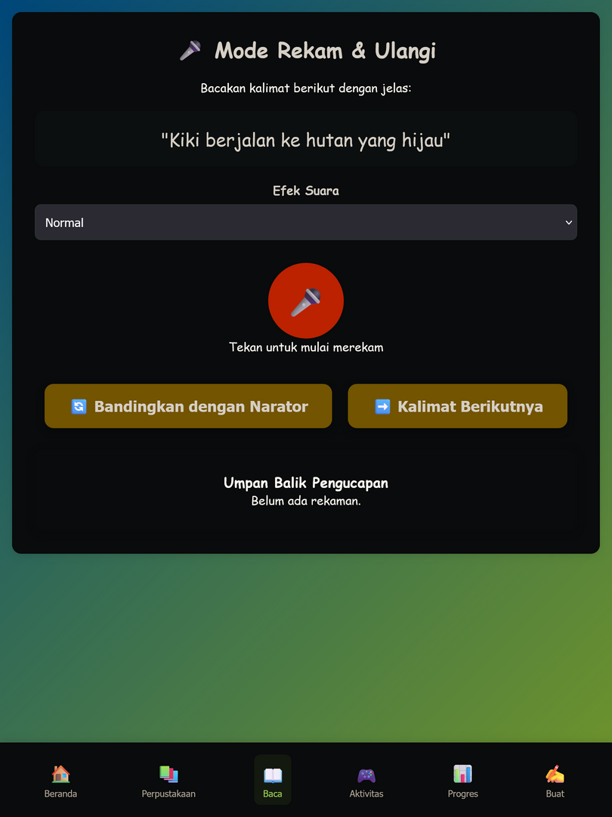
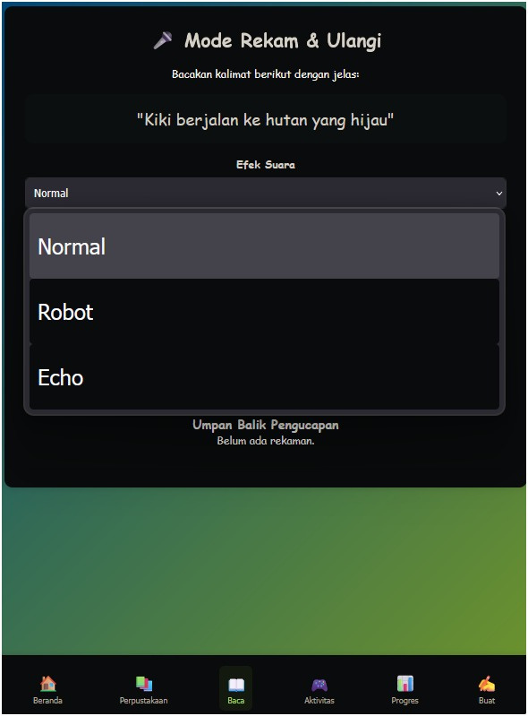
Menu Mode Rekam
Tampilan sesudah masuk ke menu Rekam
Tampilan daftar Efek Suara:
Normal
Robot
Echo

Slide 21
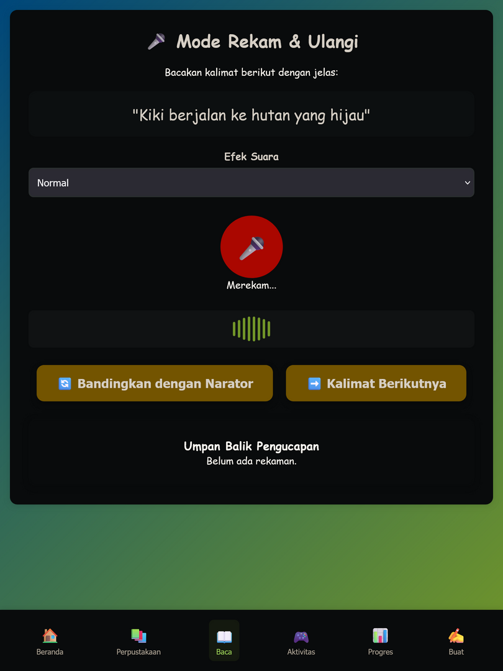
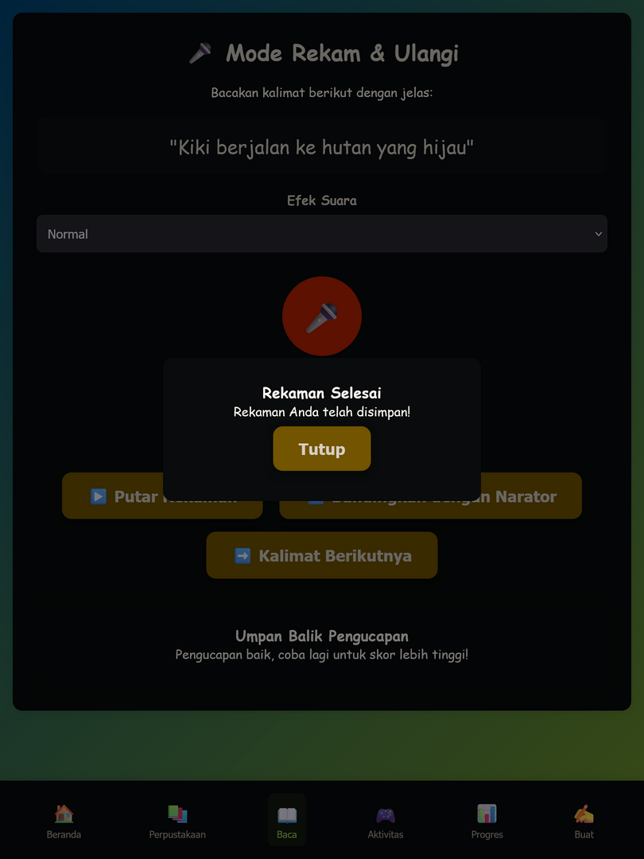
Menu Mode Rekam
Tampilan saat merekam dan sesudah merekam

Slide 22
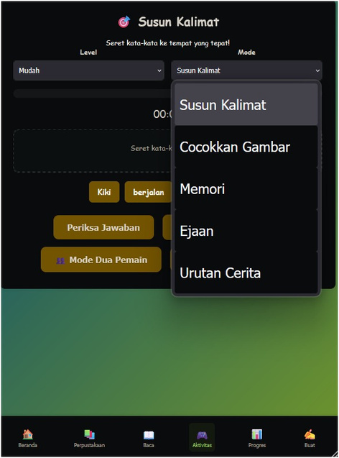
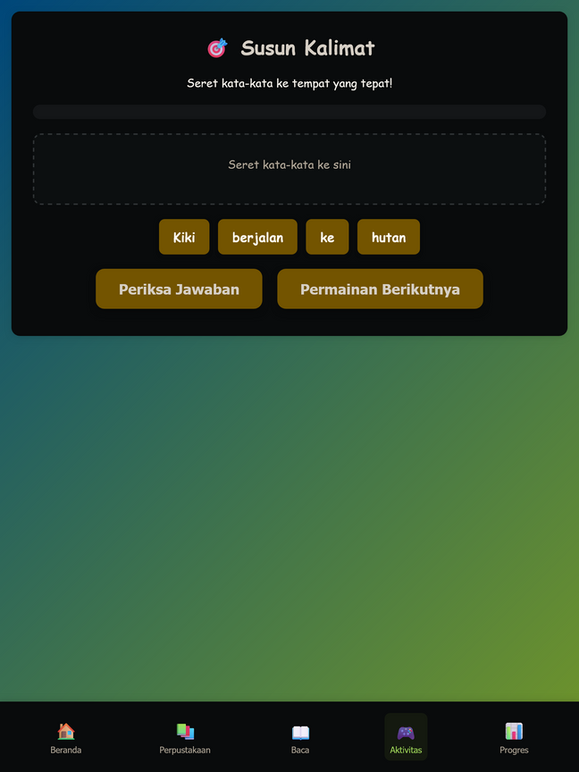
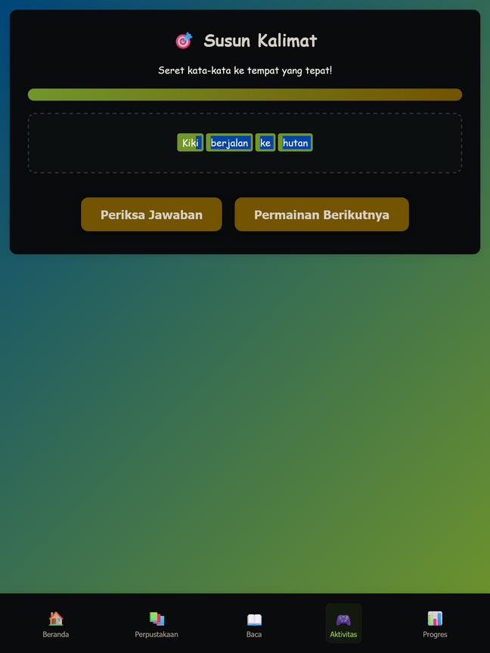
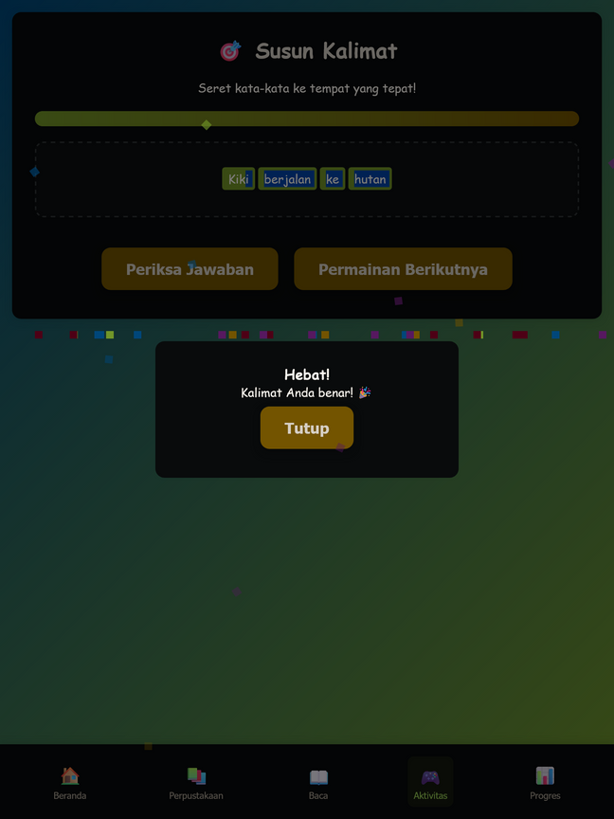
Menu Aktivitas
Mode : Susun Kalimat (Jika Berhasil)

Slide 23
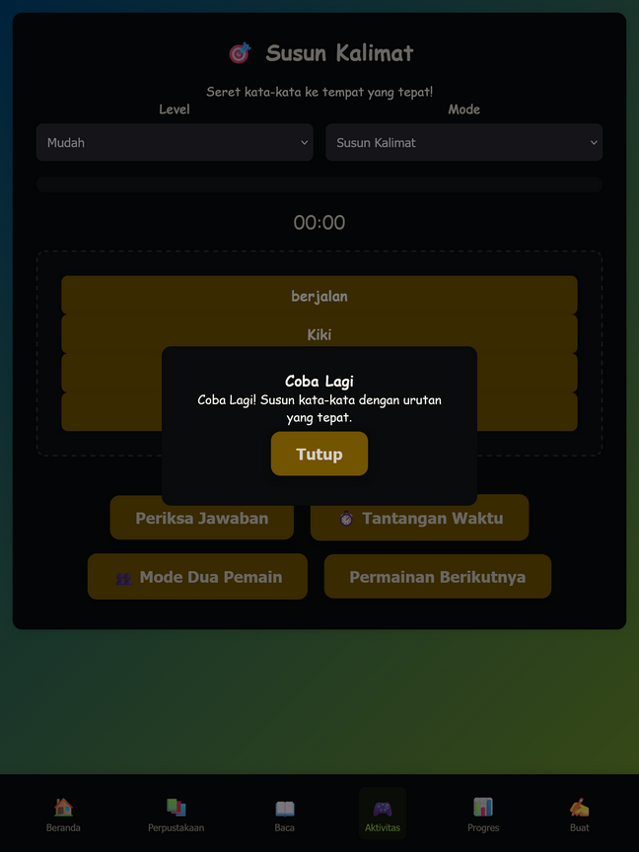
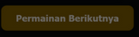
Menu Aktivitas
Mode : Susun Kalimat (Jika Gagal)

Slide 24
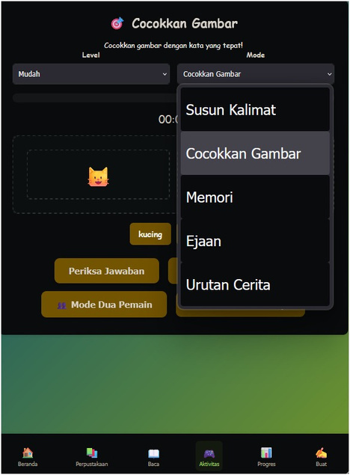
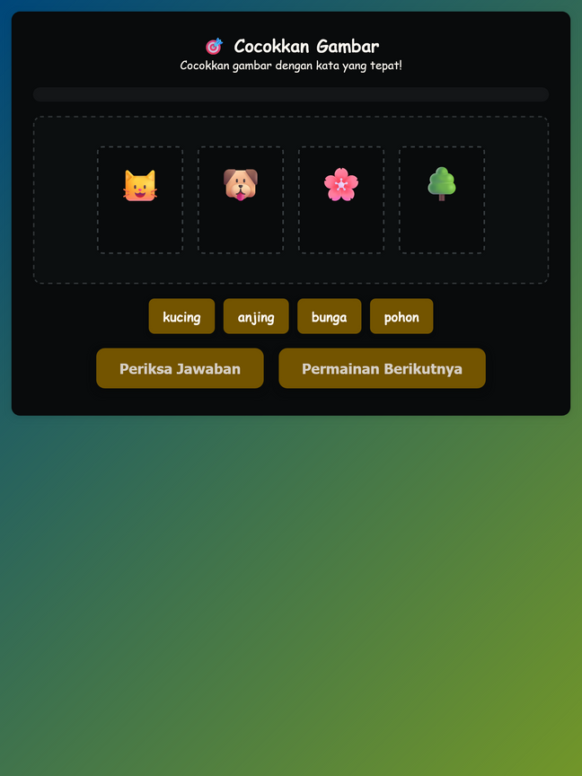
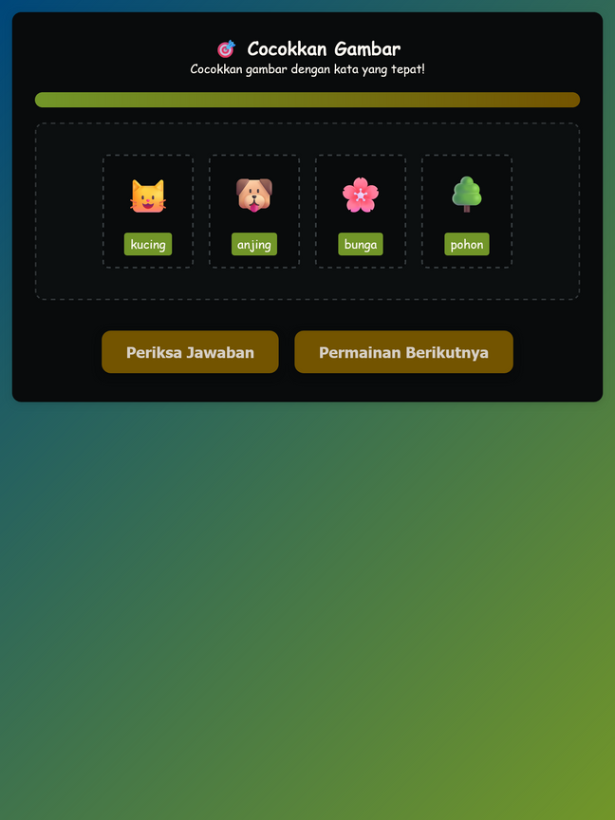
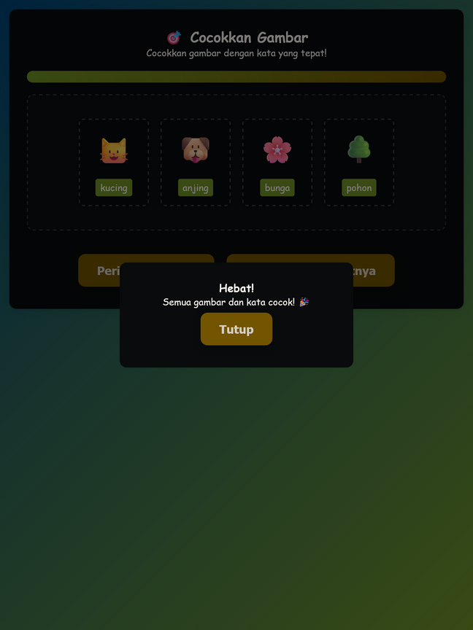
Menu Aktivitas
Mode : Cocokkan Gambar (Jika Berhasil)

Slide 25
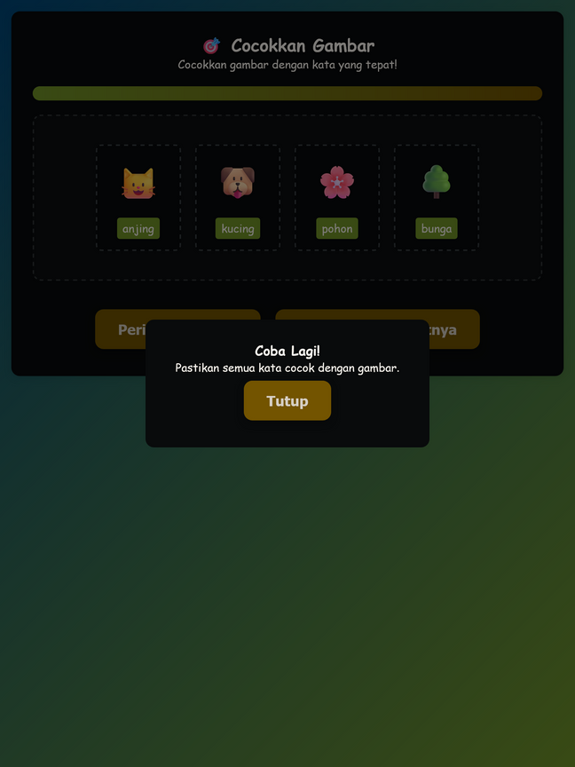
Menu Aktivitas
Mode : Cocokkan Gambar (Jika Gagal)

Slide 26
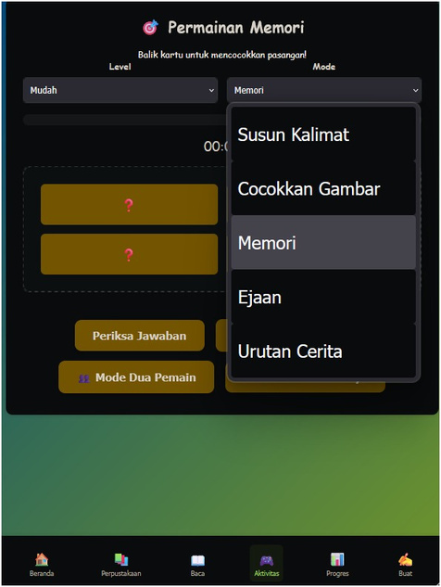
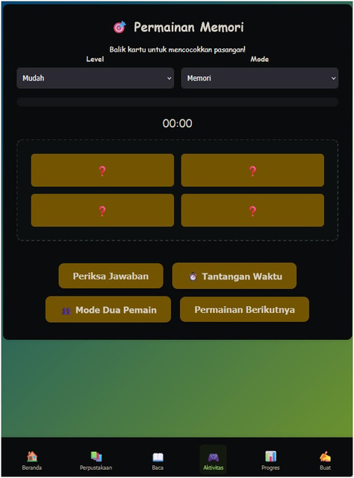
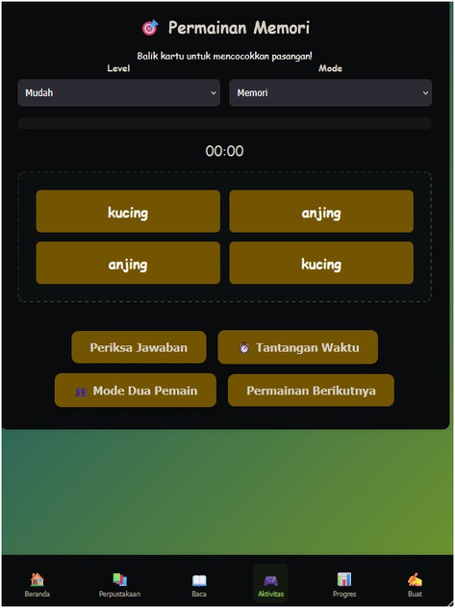
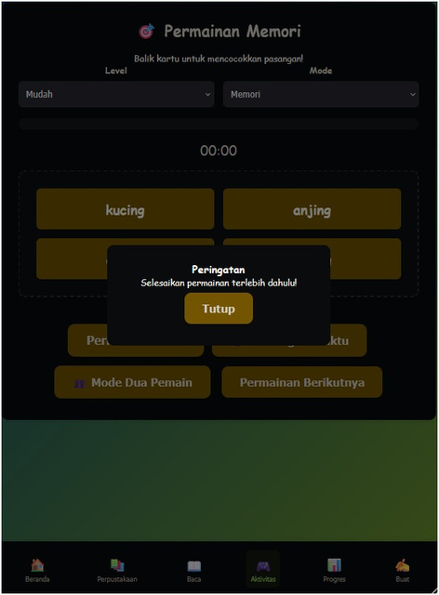
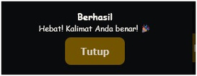
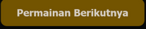
Menu Aktivitas
Mode : Memori (Jika Berhasil)

Slide 27
Menu Aktivitas
Mode : Memori (Jika Gagal)

Slide 28
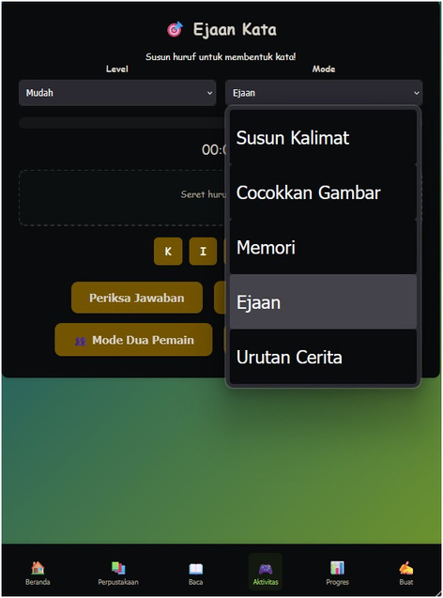
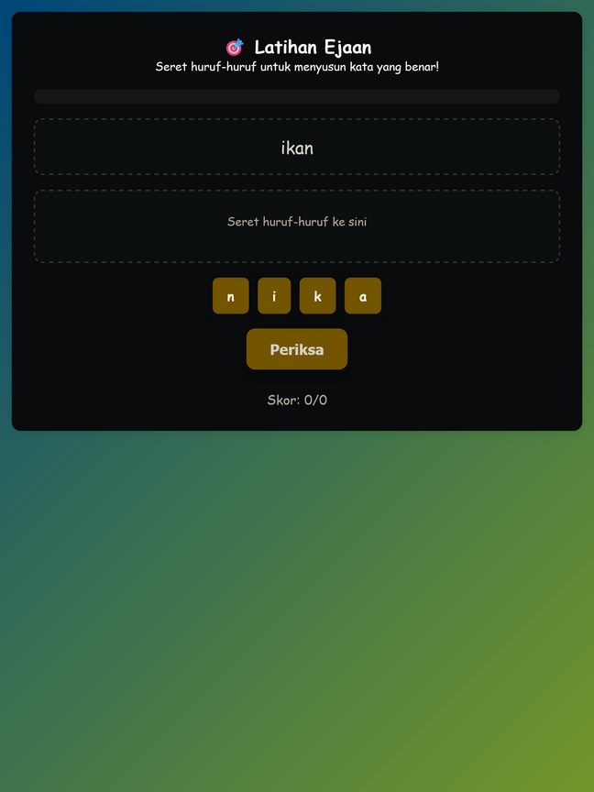
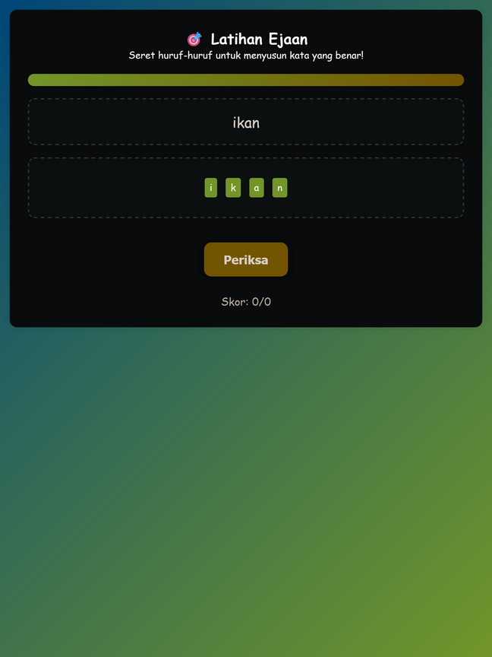
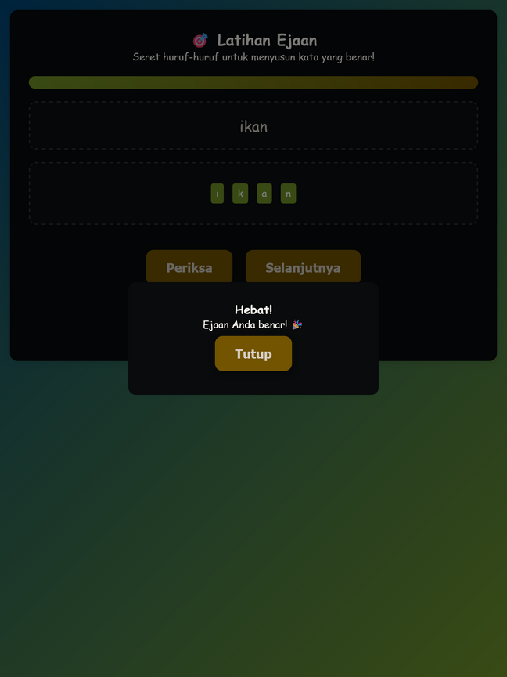
Menu Aktivitas
Mode : Ejaan (Jika Berhasil)

Slide 29
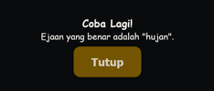
Menu Aktivitas
Mode : Ejaan (Jika Gagal)

Slide 30
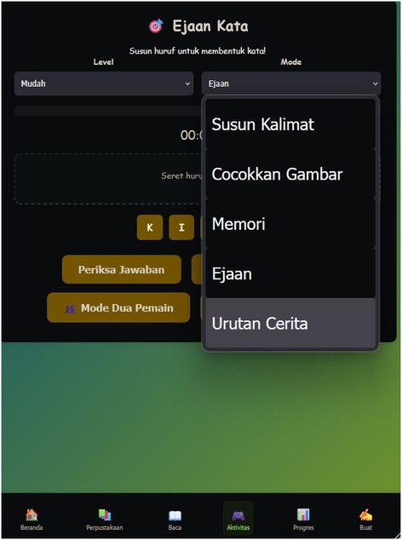
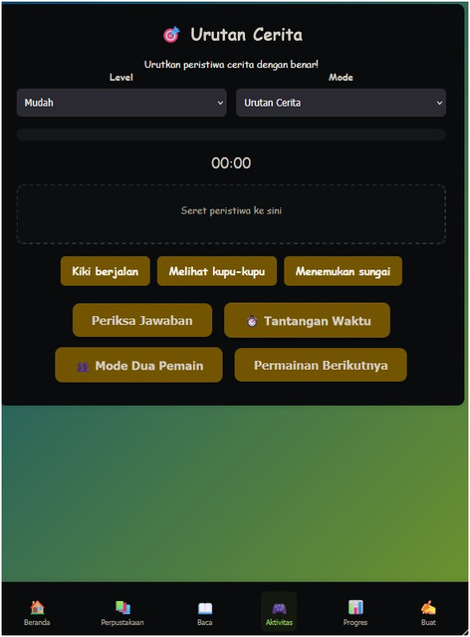
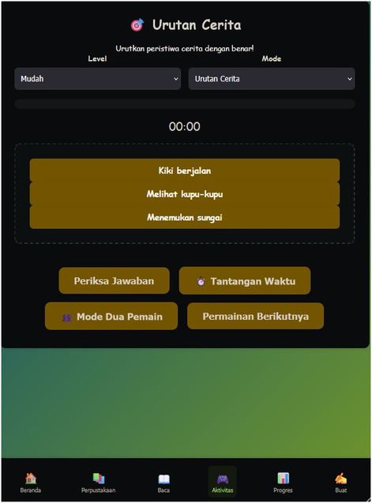
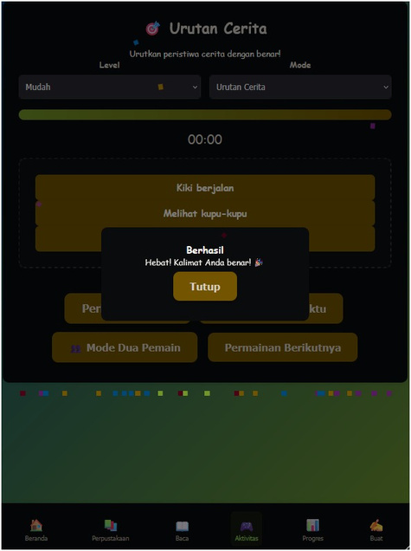

Menu Aktivitas
Mode : Urutan Cerita (Jika Berhasil)

Slide 31
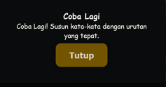
Menu Aktivitas
Mode : Urutan Cerita (Jika Gagal)

Slide 32
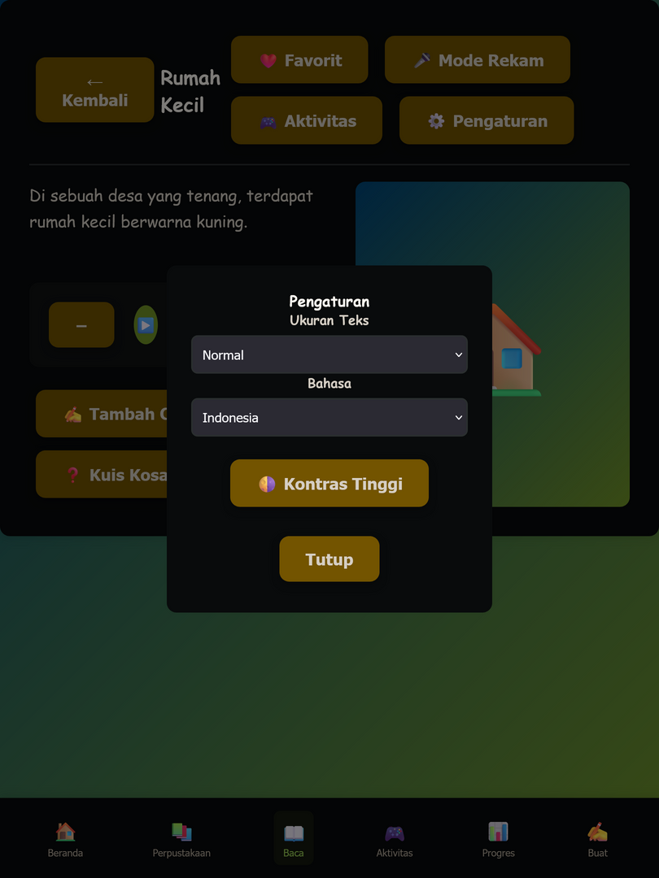
Menu Pengaturan
Tampilan sesudah membuka menu pengaturan.

Slide 33
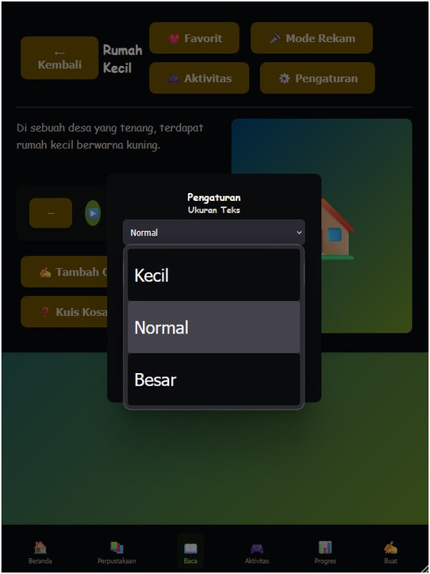
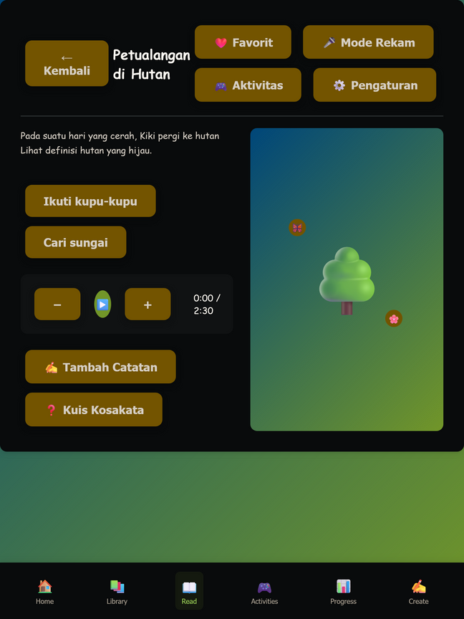
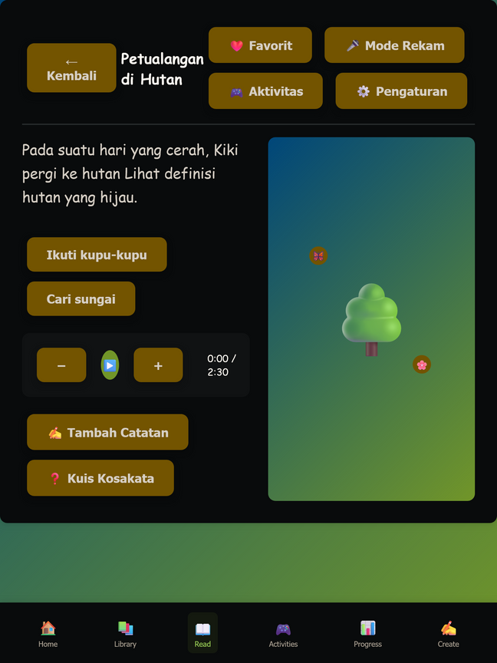
Menu Pengaturan
Tampilan daftar ukuran teks
Tampilan daftar ukuran teks kecil
Tampilan daftar ukuran teks besar

Slide 34


Menu Pengaturan
Tampilan daftar pilihan bahasa
Tampilan Bahasa Indonesia
Tampilan Bahasa Inggris
Forest
Adventure
Favorite
Record
Back
Activities
Settings
Once a upon a time, Kiki went to the forest View definition of an evergreen forest
Follow the Butterfly
Find the River
Add Notes
Vocabulary Quiz

Slide 35



Menu Pengaturan
Tampilan kontras tinggi

Slide 36


Menu Tambahan Catatan
Menambah dan Menyimpan Catatan

Slide 37



Menu Kuis Kosa Kata
Mode : Kuis Kosa Kata (Jika Gagal dan Berhasil)

Slide 38





Menu Buat Cerita
Mode : Buat Cerita

Slide 39
Terima Kasih

